Slide 1
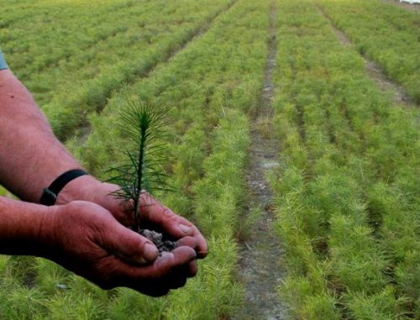
Вплив зелених насаджень на загазованість міста Броди

Slide 2
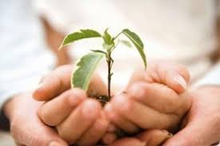
Зелені насадження — це сукупність деревних, чагарникових і трав'янистих рослин на визначеній території. До них належать дерева, кущі, газони, квітники в парках, скверах, лісових масивах, вздовж вулиць і доріг.

Slide 3
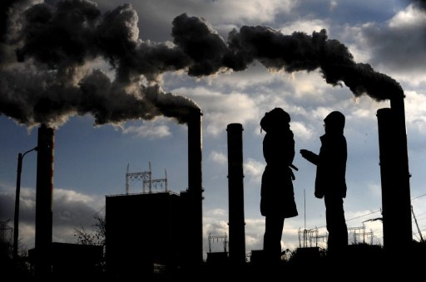
Загазованість - поява в повітрі шкідливих або вибухонебезпечних газоподібних речовин у відчутних концентраціях; зміна складу повітря в бік помітного збільшення вмісту в ньому будь-якого газу проти звичайної норми.

Slide 4
ЗНАЧЕННЯ ЗЕЛЕНИХ НАСАДЖЕНЬ МІСТА У ФОРМУВАННІ ЗОВНІШНЬОГО
СЕРЕДОВИЩА МІСТА БРОДИ.
Велике і різноманітне значення мають зелені
насадження у містобудуванні. Вони відіграють
значну роль у формуванні навколишнього
середовища людини,
тому щомають властивості поліпшувати
санітарно-гігієнічну обстановку.
Посадки знижують силу вітру, регулюють
тепловий режим, очищають і зволожують повітр, це має величезне оздоровче значення.

Slide 5
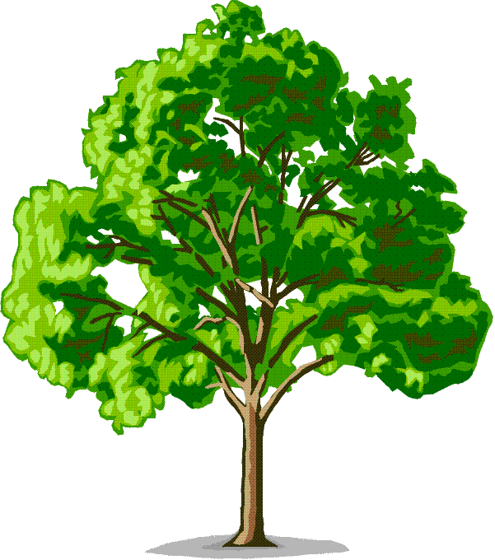
Зелені насадження - найкраще середовище для
відпочинку населення міст і селищ, для організації
різних масових культурно-просвітніх заходів.
Створення насаджень - це не тільки засіб
Поліпшення санітарно-гігієнічних умов життя
в окремих населених пунктах, але й один з
основних методівко рінного перетворення
природних умов цілих районів.

Slide 6
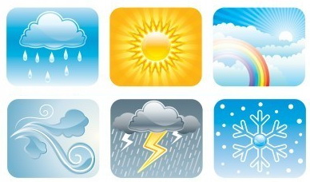
ВПЛИВ НАСАДЖЕНЬ НА МІКРОКЛІМАТ:
-Температура повітря в різні пори року;
-Кількість атмосферних опадів, що випадають,
вологість повітря і ґрунту;
-Висота сонцестояння і хмарність, що визначають
інтенсивність і тривалість сонячної радіації;
-Вітровий режим, атмосферний тиск - усе
це в сукупності характеризує клімат даної
місцевості.

Slide 7
ВПЛИВНАСАДЖЕНЬ НА СКЛАД І ЧИСТОТУ ПОВІТРЯ. РОЛЬ НАСАДЖЕНЬ У ПРОЦЕСІ ГАЗООБМІНУ.
Зелені насадження, як відомо, поглинають з повітря діоксид вуглецю, який виділяє людина, і збагачують повітря киснем.

Slide 8
У цілому роль насаджень у процесі газообмінув повітряному басейні має величезне значення. Причому виявилося, що різні види дерев і чагарників поглинають вуглекислоти і виділяють у повітря кисню далеко не однакову кількість. Якщо ефективність ялинки звичайної прийняти за 100%, то, наприклад, ефективність модрини польської складає 118%, сосни звичайної 164%, липи широколистної 254%, дуба черешчатого 450% і тополі берлінської 691%. Тому на основі вивчення ефективності багатьох видів рослин у процесі газообміну, можна підбирати визначений асортимент насаджень для озеленення зцією властивістю.

Slide 9
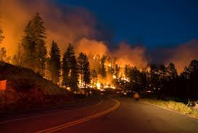
РОЛЬ НАСАДЖЕНЬ У БОРОТЬБІ З ЗАБРУДНЕННЯМ АТМОСФЕРИ.
Атмосфера міст та інших населених пунктів систематично забруднюється різними домішками. У повітря викидається значна кількість диму, попелу, сажі і газів при спалюванні різного роду палива на промислових підприємствах, у житлових і громадських будівлях, у двигунах автомобілів, а також при виробничих процесах хімічної, металургійної, текстильноїй інших галузей промисловості. Забруднення атмосферного повітря завдає величезної шкоди: хворіютьлюди (у дихальнихшляхах людини затримується 13 -48% домішок, що містяться в повітрі), гинуть рослини, знижується врожайність сільськогосподарських культур,знищуєтьсяцінна сировина, витрачаються кошти на очищення приточного повітря.У ряді випадків забруднення повітря є причиною поганого самопочуття і навіть серйозних захворювань людей,що іноді призводять до смерті.

Slide 10
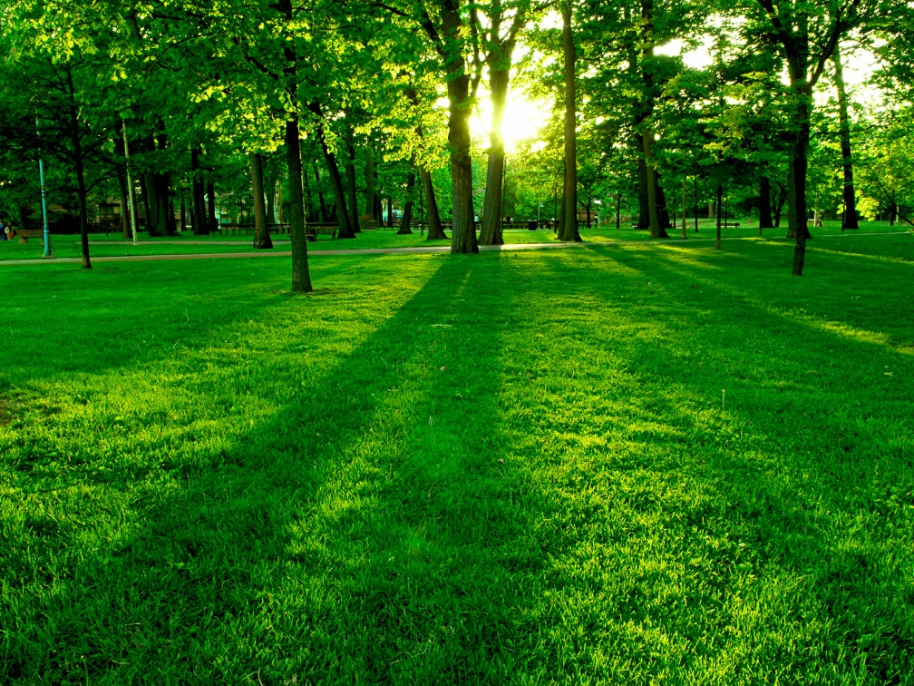
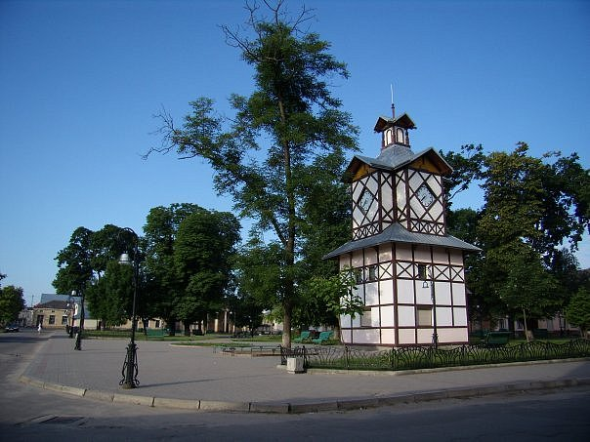
Кількість пилу в повітрі зменшується в міру віддалення від джерела забруднення. Кількісні показники забруднення повітря знаходяться у залежності від розмірів озелененої території і ступеня густоти посадок. У повітрі великого парку з густими насадженнями пилу менше, ніж у повітрі такого ж великого парку, але з розрідженими посадками.

Slide 11
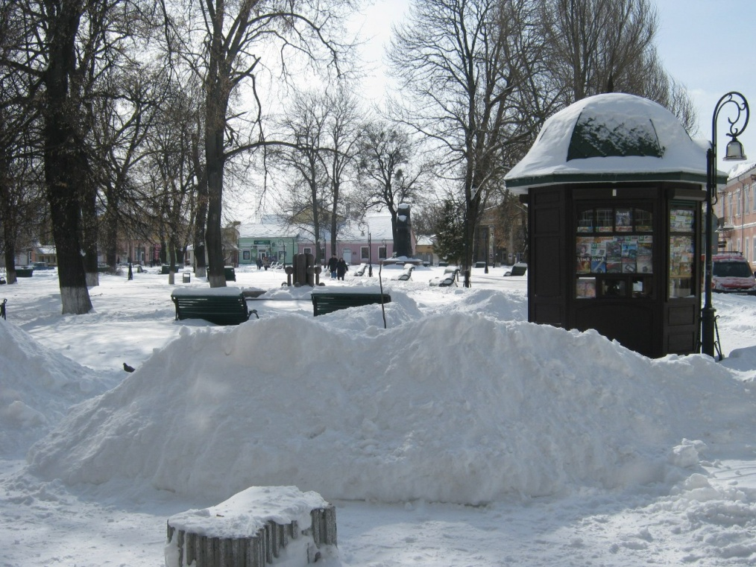
Листя дерев і чагарників є гарним акумулятором пилу. Навіть у зимові місяці, коли дерева позбавлені листя, вони мають велике пилозахисне значення. Однак дослідження показують, що різні породи дерев і чагарників дають далеко не однаковий пилозахисний ефект. Так, наприклад, «вяз» затримує в 6 разів більше пилу, чим «тополя бальзамічна».

Slide 12
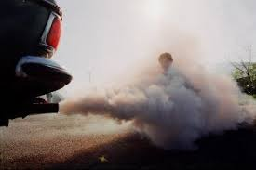
У світі налічується багато мільйонів автомобілів, які спалюють величезну кількість нафтопродуктів, суттєво забруднюючи атмосферне повітря. Вихлопні гази двигунів внутрішнього згоряння (особливо карбіраторних) містять величезну кількість токсичних сполук — бенз(о)пірену, альдегідів, оксидів азоту та вуглецю і особливо небезпечних сполук свинцю (у випадку застосування етилового бензину).

Slide 13
Повітря дуже важливе для нашого життя воно допомагає жити та існувати усьому живому.

Slide 14
Зелені насадження очищують повітря, вдихаючи вуглекислий газ, і видихають кисень.

Slide 15
Неконтрольована вирубка лісів.
Ліс-це складова і дуже важлива частина біосфери, яка є одним з основних типів рослинності. Він складається із сукупності дерев, чагарників, трав, мохів, лишайників і т.д., включаючи тварин і мікроорганізми.
Все в лісі біологічно взаємопов'язано і впливає не тільки один на одного, але і на зовнішнє середовище.

Slide 16
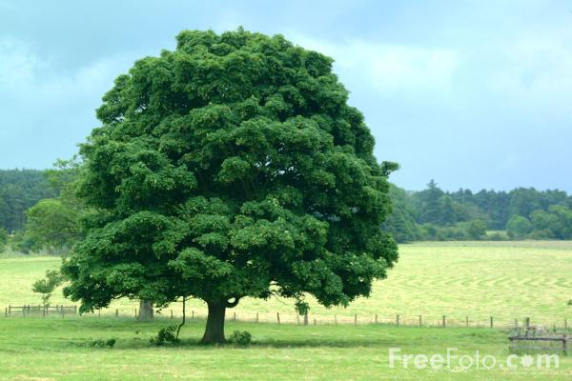
За підрахунками вчених, за один сонячний день гектар лісу поглинає з повітря 120-280 кг вуглекислого газу і виділяє 180-200 кг кисню. Одне дерево середньої величини виробляє достатню для дихання 3-х осіб кількість кисню. Гектар хвойного лісу затримує 40 тонн пилу,
а листяного -100 тонн.

Slide 17
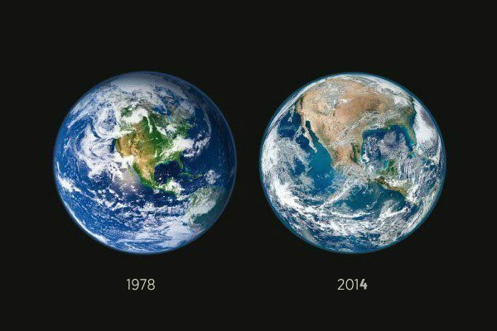
З кожним роком людей все більше, а дерев все менше…

Slide 18
Але хіба можемо ми щось зробити, запитають багато хто з нас? Можемо і зобов'язані! Для початку, потрібно призупинити процес знищення і засмічення всього живого навколо, за допомогою переосмислення та формування нового морально-стійкого свідомості природокористування. Вже зараз ми зобов'язані змінити радикально своє ставлення до лісів і подумати, як зберегти і примножити наше лісове багатство.

Slide 19
Так давайте ж будемо пам'ятати про те, що ліси - це безцінний скарб нашої планети! Дякую за увагу

